Slide 2
“Ahora bien, lo que se requiere además de los administradores es que cada uno sea hallado fiel”. 1Corintios 4:2.

Slide 3
1- Un buen mayordomo cuida la propiedad de: Génesis 2:15; Salmos 115:16.
R./ Dios.

Slide 4
2- Un buen mayordomo procura ser hallado:
1Corintios 4:2.
R/ Fiel.

Slide 5
3- Los buenos mayordomos deben ser:
“Somos responsables por el uso o el abuso de los bienes del Señor”. TM. 166.
R/ Responsables.

Slide 6
4- El buen mayordomo se prepara para esperar el regreso de su:___________ Mateo 25:1-13; Marcos 13:34-37.
R/ Señor.

Slide 7
5- Los buenos mayordomos deben saber que un día tendrán
que rendir:_____________ a su Señor.
Lucas 16:2; Romanos 14:12; Mateo 25:19.
R/ Cuentas.

Slide 8
6- Un buen mayordomo es una persona:___________
Romanos 13:13; 2Corintios 8:21; Filipenses 4:8.
R/ Honesta, honrada.

Slide 9
7- Finalmente, todo mayordomo recibirá su: ___________________
2Corintios 5:10; Mateo 25:23; 30.
R/ Recompensa.

Slide 10
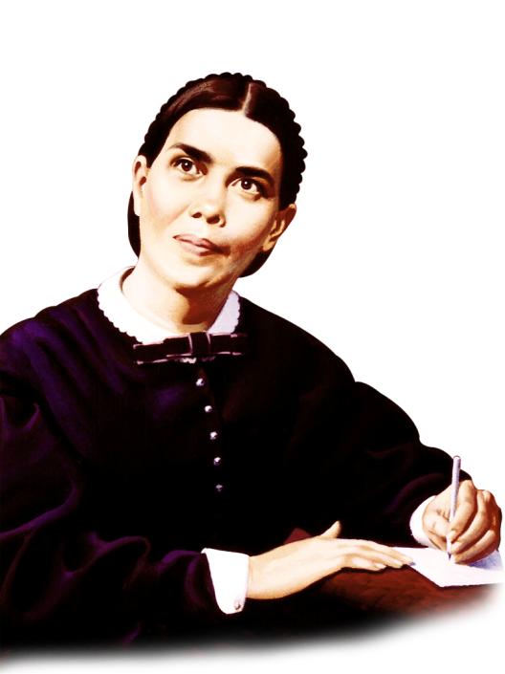
CITAS INSPIRADAS.
“No nos ha sido dado nuestro dinero para que pudiéramos honrarnos y glorificarnos a nosotros mismos. Como fieles mayordomos hemos de usarlo para honra y gloria de Dios”. MJ 220.

Slide 11
“Todo lo que poseemos es del Señor y somos responsables ante él
del uso que le demos. En el empleo de cada centavo se verá si amamos a Dios por encima de todas las cosas y a nuestro prójimo como a nosotros mismos”. MJ, 220.

Slide 12
MI RESOLUCIÓN.
Prometo ser un mayordomo FIEL.
Soy consciente que un día debo rendir cuentas de mi mayordomía.
Sé que mi fidelidad como mayordomo, un día será recompensada.
Como mayordomo, debo enseñar a otros a ser fieles a Dios.

Slide 13
Nuestra oración como
Mayordomos.
“Soy tuyo por completo, mi Salvador; tu pagaste el rescate por mi alma, y todo lo que soy o lo que seré te pertenece. Ayúdame a adquirir recursos, no para gastarlos neciamente, no para complacer mi orgullo, sino para usarlos para gloria de tu nombre”. CMC. 50. (Toda la congregación repite en voz alta.)

